Slide 1
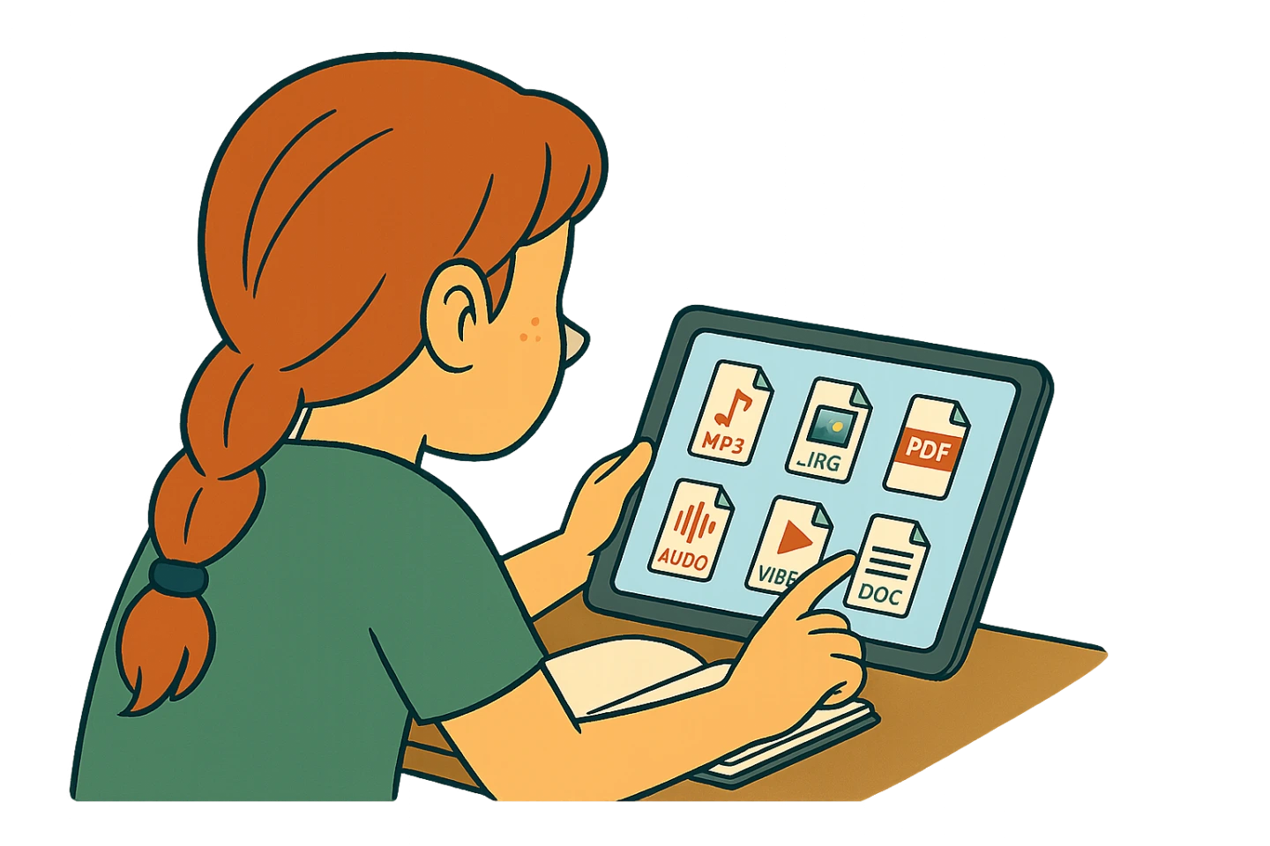

2.2 Mit Dateien umgehen
45
Kapitel 2.2 | Mit Dateien umgehen

Slide 2
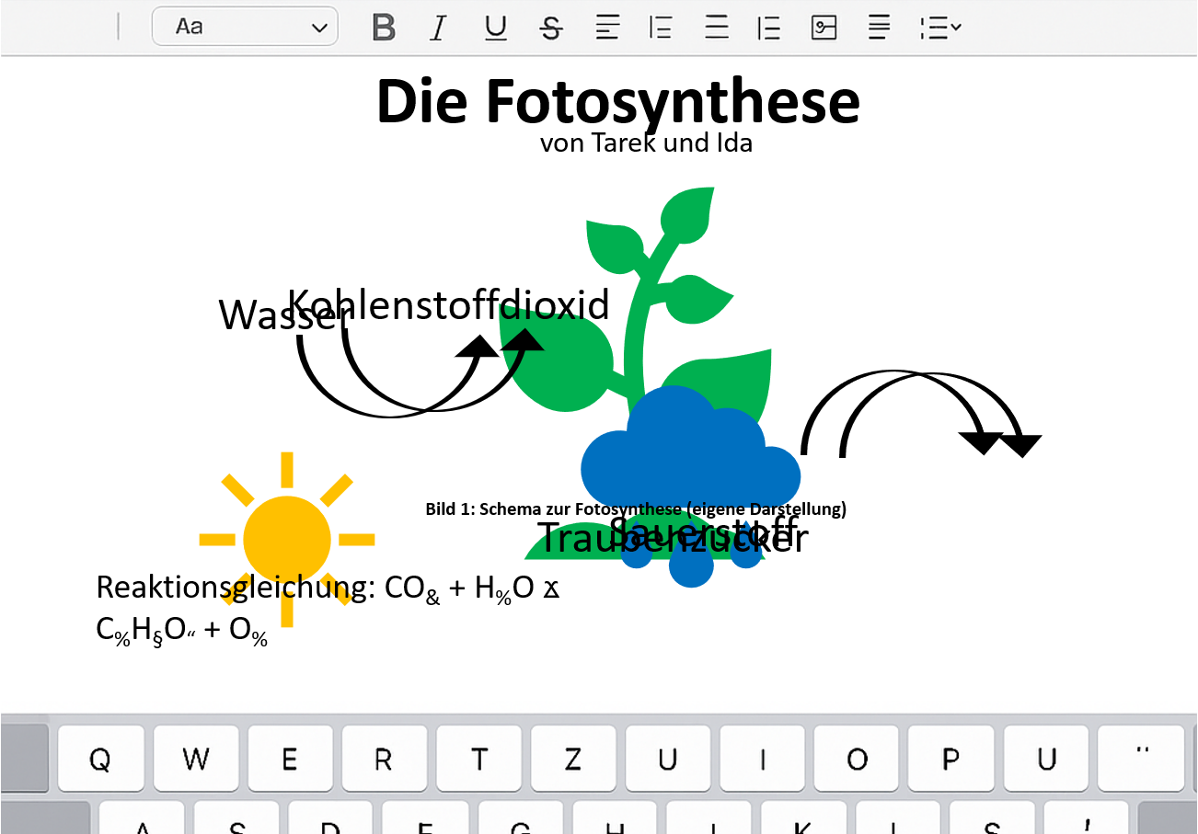
Was ist hier schief gegangen?
Bildimpuls
Beschreibe, was auf dem Bild schief gelaufen ist.
Sprich eine Vermutung aus: Warum wird die Darstellung wohl so angezeigt?
Arbeitszeit: 5 min
Kapitel 2.2 | Mi Dateien umgehen

Slide 3

Welche Datei-Typen kennst du?
Dateien-Skala
Trage in jedes Feld auf der Dateien-Skala den Namen eines Dateiformates ein.
Wer schafft es bis grün zu kommen?
5
Kapitel 2.2 | Mit Dateien umgehen

Slide 4





Hefte einsammeln 2.0
Dateien verschicken
Aufgabe:
PDF
Erstelle eine Text-Datei zu einem fachlichen Thema.
Speichere die Datei im passenden Ordner ab.
Wandle diese Text-Datei in ein PDF um.
Gib diese Datei bei deiner Lehrkraft ab, und zwar
  drahtlos
  über E-Mail
35
Kapitel 2.2 | Mit Dateien umgehen

Slide 5
Hefte einsammeln 2.0
Dateien verschicken
Aufgabe:
PDF
Erstelle eine Text-Datei zu … [hier Ihr Thema einfügen]
Speichere die Datei im passenden Ordner ab.
Wandle diese Text-Datei in ein PDF um.
Gib diese Datei bei deiner Lehrkraft ab, und zwar
  drahtlos
  über E-Mail … [ggf. Angabe Ihrer Dienst-E-Mail]
xxx
Kapitel 2.2 | Mit Dateien umgehen

